Slide 1
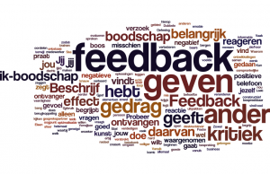
Huisartsenopleiding VUmc
Feedback: de praktijk
Simone van den Hil & Max Roijé, leerlijn professionaliteit

Slide 2
“Feedback geven is een kunst, feedback krijgen is een gunst”
Inhoud
Feedbackregels toepassen in de praktijk door observatie en oefening.
Leerdoel:
De kennis van de theorie achter feedback toepassen in het geven en ontvangen van feedback.
Notes:
We hebben in de vorige presentatie kennisgemaakt met de theorie achter feedback. Dit onderwijs is gericht op de praktische toepassing.

Slide 3
Feedback opdracht 1
Feedback geven blijft voor iedereen lastig, hoe goed je de feedbackregels ook kent.
Bekijk onderstaande video’s en schrijf voor jezelf op welke feedbackregels er goed gaan en welke niet.
Video 1 Video 2 Video 3
Notes:
Kijk de 3 video’s en bespreek ze plenair na.
VIDEO 1
De eerste video is een korte komische video waarin in één oogopslag duidelijk wordt dat niet aan alle feedbackregels wordt voldaan. Het is bedoelt om iedereen even wakker te schudden en bij de les te brengen/houden. Als men goed kijkt en de feedbackregels naast het transcript houdt, wordt ook duidelijk dat er best veel regels goed toegepast worden. Dit is waar de video hoort te wringen. Ieders gevoel zegt direct: dit is niet hoe het hoort, terwijl er veel goed gaat.
VIDEO 2
De opleider doet een goede poging om feedback te geven aan de aios. Wat gaat er goed en wat niet? Je kunt eventueel de video op een aantal momenten stilzetten om te bespreken wat er gebeurt of wat er nu handig zou zijn als vervolg.
VIDEO 3
Ook hier doet de aios een goede poging om feedback te geven. Dit zou zomaar in de praktijk op deze manier kunnen voorkomen.
Er valt op alle 3 de video’s iets aan te merken. Leerpunt is dat hoe goed je de feedbackregels ook kent, feedback geven blijft lastig.

Slide 4
Feedback opdracht 2
Feedback ontvangen is ook een kunst.
Bedenk voor jezelf wat de assistente uit video 3 gedacht zou kunnen hebben toen de AIOS haar feedback kwam geven?
Video 4
Notes:
VIDEO 4
In de discussie na video 3 kan het interessant zijn om (een stukje van) video 4 te bekijken. Wat zou onze assistente eigenlijk kunnen hebben gedacht tijdens de feedback van de aios? Hadden we daar aanwijzingen voor? Jazeker, in de non-verbale communicatie geeft ze dat zeker aan, hoewel ze verbaal vaak iets anders zegt.

Slide 5
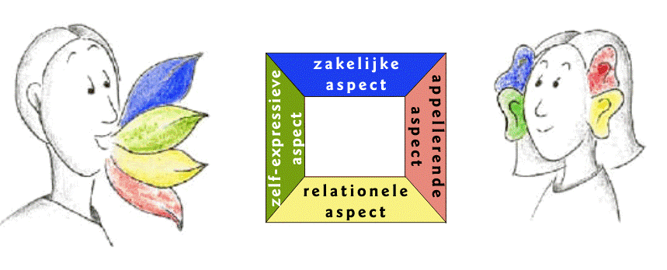
Feedback
Als de feedbackregels goed worden gevolgd, weet de feedbackgever wat hij precies wil communiceren aan de feedbackontvanger.
Elke boodschap heeft 4 aspecten boodschap
Notes:
Als feedbackgever heb je goed nagedacht over welk gedrag je graag veranderd wil zien en je moment gekozen om dit te adresseren. Bedenk hoe je boodschap overkomt. Dit model laat zien welke 4 aspecten een boodschap heeft. Op de volgende dia een voorbeeld.

Slide 6
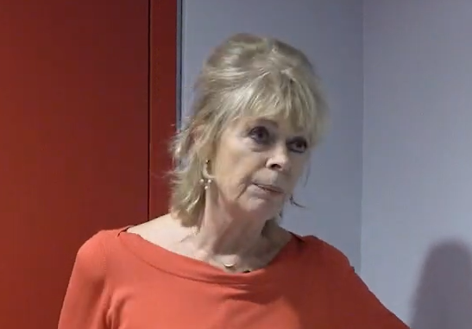
Feedback voorbeeld
De aios hoort 4 aspecten in de boodschap “Het valt me op dat je vaak te laat bent ‘s ochtends.”
Zakelijk aspect:
feit: “Je komt vaak te laat”
Expressief aspect:
oordeel: “Ik vind het vervelend dat je altijd te laat bent”
Relationeel aspect:
afwijzing: “Ik vind je geen goede aios”
Appellerend aspect:
appèl: “Vanaf morgen ben je hier om 8 uur”
Notes:
De verschillende aspecten van de boodschap worden uitgelicht. De aios hoort wellicht iets anders dan de opleider eigenlijk bedoelt. Praktisch voorbeeld voor het goed formuleren van de feedbackgever, maar ook voor het goed doorvragen van de ontvanger.
Het zakelijke aspect is een beschrijving van de feiten. Het expressieve aspect bevat informatie over de inhoud, maar ook over de zender. Het kan voelen als een oordeel.
Het relationele aspect vertelt ook hoe de zender tegenover de ontvanger staat en wat hij van hem vindt. Vaak blijkt dat uit de manier waarop de woorden gekozen zijn, de intonering en andere non-verbale signalen. Voor dat aspect is de ontvanger zeer gevoelig.
Het appèlerende aspect is de reden waaróm de boodschap vertelt wordt. De zender wil er altijd iets mee bereiken.

Slide 7
Feedback
Als de feedbackregels goed worden gevolgd, weet de feedbackgever wat hij precies wil communiceren aan de feedbackontvanger.
De ontvanger kan de boodschap wellicht verkeerd ontvangen, dus zorg dat je zo concreet mogelijk communiceert.
Denk ook aan lichaamstaal en non-verbale communicatie.
Notes:
Hou rekening met je lichaamstaal en non-verbale communicatie. Ons brein doet aan predictive coding, verwachtingsmanagement. Als de feedbackgever begint met “We moeten het even ergens over hebben.” dan heeft de ontvanger al een aantal scenario’s bedacht waar het over kan gaan en zet zich al schrap.

Slide 8
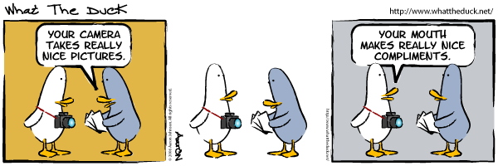
Feedback opdracht 3
Complimentenrondje.
Geef een compliment met het 5G’s-model.
Gedrag: ik zie… ik merk…
Gevolg: het effect daarvan… daardoor…
Gevoel: ik vind dat… voor mij is dat…
Geloofwaardig
Gelijkwaardig
Notes:
De aios geeft volgens het 5G’s model een compliment aan iemand uit de groep. De ontvanger ontvangt het compliment en geef daarna een compliment door totdat iedereen geweest is. Sta stil bij hoe lastig het is om een compliment te ontvangen. Voor deze opdracht is het handig als de groep elkaar al iets beter kent / iets langer met elkaar terugkomdagen heeft gevolgd, zodat iedereen een gemeend (!) compliment over een andere aios kan verzinnen.

Slide 9
Feedback opdracht 4
Bespreek in tweetallen de volgende vraag:
Heb je weleens kritische feedback gekregen van een collega, patiënt of opleider?
Hoe ben je daarmee omgegaan?
Wat ging er goed en wat zou je volgende keer anders doen?
Notes:
Korte feedbackopdracht in tweetallen. 2x 5 minuten. Daarna plenair even kort nabespreken.

Slide 10
Feedback opdracht 5
Feedback geven
In tweetallen:
Neem een situatie uit de praktijk, leg deze kort uit aan de ander.
De ander neemt de rol van de feedbackontvanger uit het voorbeeld.
Probeer volgens het 5G’s model feedback te geven.
De ander onthoudt goed hoe deze feedback overkwam.
Wat ging er goed, wat kan beter?
Notes:
2x 15 minuten. De aios legt in 3 minuten de situatie uit, het feedbackgesprek zelf duurt hooguit 10 minuten. Daarna nog 2 minuten voor een evaluatie.
Deze opdracht kan eventueel ook met een trainingsacteur. Het rendement is dan veel hoger.

Slide 11
Feedback ontvangen
Als gevolg op feedback die als aanval ervaren wordt, zal het lichaam met een stressreactie reageren:
Fight, flight, freeze, tend and befriend
Herkent iemand dit bij zichzelf?
Uitweg bij stressreactie:
Somatisch: vertraag je ademhaling door rustig uit te ademen.
Cognitief: vraag door en exploreer de feedback
Stop: ook de feedbackontvanger kan het moment veranderen, dus als je merkt dat je vanuit stress reageert: maak een afspraak voor een ander moment.
Notes:
Een vechtreactie bij feedback is de feedbackgever direct van feedback voorzien of het aangekaarte gedrag proberen te rechtvaardigen. Hier dient de feedbackontvanger ver van te blijven. Een vluchtreactie is juist schaamte en het uit de weg gaan van de feedback of de feedbackgever. Een freezereactie kan zich uiten door volledig in te klappen als iemand je aanspreekt op je gedrag en je heel klein te maken.
Tend and befriend is de benaming voor het volledig beamen van wat de feedbackgever vindt en alles met “ja en amen” zo snel mogelijk proberen te verbeteren en te vergeten.
Een stressreactie kan gebeuren. Dit is menselijk. Probeer het te registeren en probeer een uitweg voor jezelf te vinden.

Slide 12
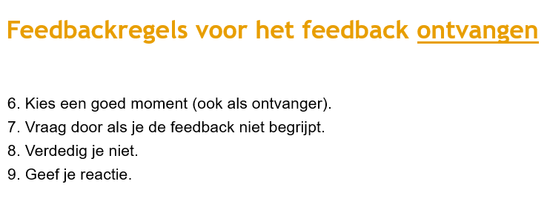
Feedback opdracht 6
Feedback ontvangen
In tweetallen:
Bedenk een (kleine) situatie vanuit de terugkomdagen waar jij de ander feedback op zou willen geven en geef volgens het 5G’s model feedback.
De ander ontvangt deze feedback.
Hou goed in de gaten hoe je reageert.
Wat ging er goed, wat kan beter?
Notes:
2x 15 minuten. De feedbackgevende aios krijgt wat tijd om te bedenken waar hij/zij feedback op wil geven, het feedbackgesprek zelf duurt hooguit 10 minuten. Daarna nog 2 minuten voor een evaluatie.
Deze opdracht kan eventueel ook met een trainingsacteur. Het rendement is dan hoger. Omdat het dan gespeelde situaties betreft is de reactie van de feedbackontvanger wellicht iets minder realistisch, echter dit kan de trainingsacteur door de feedback hoog in te zetten wel forceren.

Slide 13
Take home message
Feedback geven blijft voor iedereen lastig, hoe goed je de feedbackregels ook kent.
Door de feedbackregels vaak en goed toe te passen kan je jezelf hier wel in trainen.

Slide 14
Bronvermelding
P.W. Dielissen e.a. ; Handboek effectieve communicatie in de huisartsenpraktijk.
@joannesarginson
Joharivenster van Joseph Luft en Harry Ingham
“It’s yours to take”: generating learner feedback literacy in the workplace; C. Noble et al, Advances in Health Sciences Education (2020) 25:55–74
“Geef nooit kritiek, ook geen opbouwende” Lester Hoekstra, januari 2010
M Bohré-den Harder, De Menselijke Organisatie, Bureau Bohré, Rijswijk 2014; ISBN 9789082230703
van Tol e.a., Handboek medische professionaliteit, BSL, 2014, ISBN 9789036803724
Martine Timmermans, Handboek van basisarts naar medisch specialist
Schulz von Thun, Hoe bedoelt u?, Wolters-Noordhoff, 1982, ISBN 9001795404
www.whattheduck.net
Filmpjes Feedback HOVUMC m.m.v. Max Roijé, Dick Walstock, Lieneke Le Roux, Jasper Stokman

